Slide 1
离散数学
华南理工大学
1

Slide 2
第 1 章逻辑与证明、集合与函数
命题等价性
第 1.2 节
2

Slide 3
目录
1
永真式与矛盾式
2
逻辑等价证明
3
3
3

Slide 4
永真式与矛盾式
4
4

Slide 5
同义反复
永真式是一个复合命题，无论其原子命题的真值如何，它都是真的！
Ex. p ∨ ¬p [它的真值表是什么？]
5
5

Slide 6
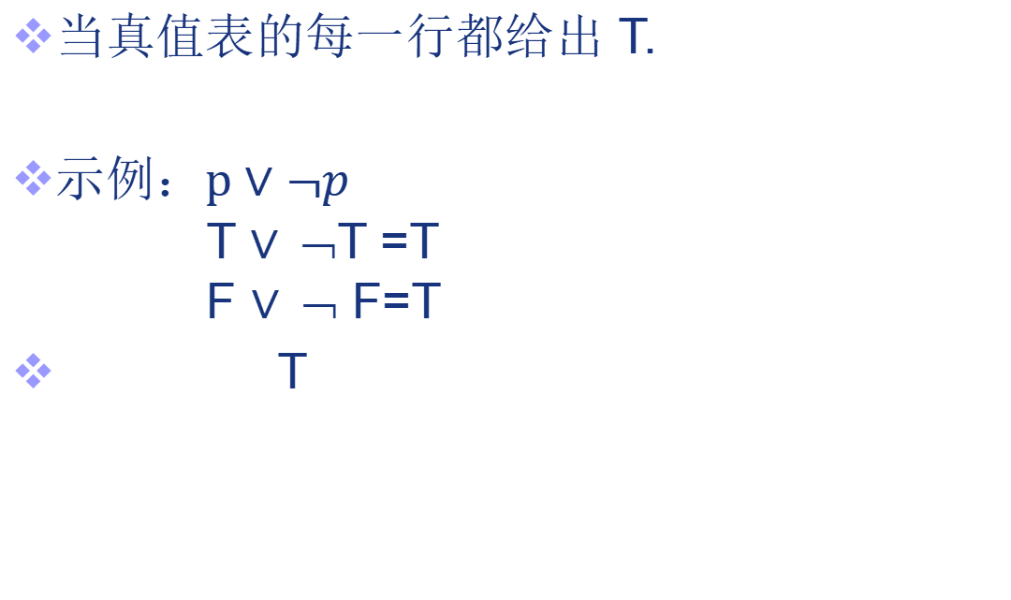
永真式
6
6
当真值表的每一行都给出 T.
示例：$p∨¬p$
T $∨$¬T =T
F $∨$¬ F=T
T

Slide 7
矛盾式
7
7
矛盾式是一个无论如何都是假的复合命题！
Ex. p. ∧ ¬p [真值表？］

Slide 8
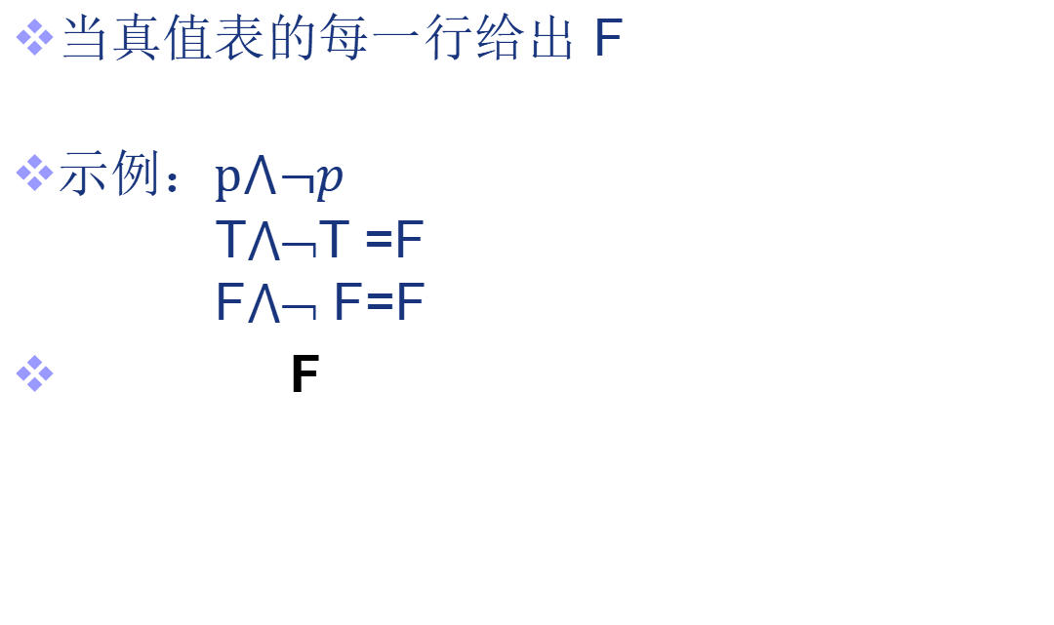
矛盾
8
8
当真值表的每一行给出 F
示例：$p⋀¬p$
T$⋀$¬T =F
F$⋀$¬ F=F
F

Slide 9
逻辑等价证明
9
9

Slide 10
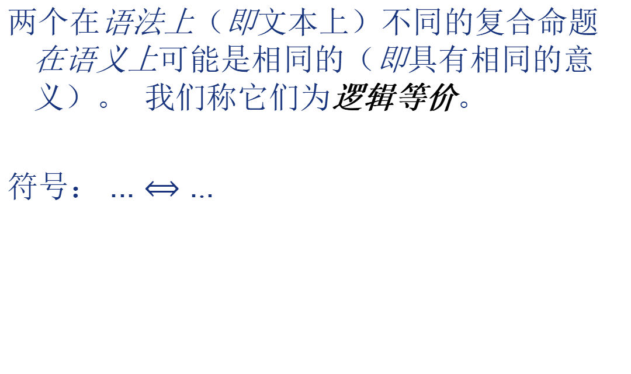
命题等价性
10
10
两个在语法上（即文本上）不同的复合命题在语义上可能是相同的（即具有相同的意义）。 我们称它们为逻辑等价。
符号： ... $⟺$ ...

Slide 11
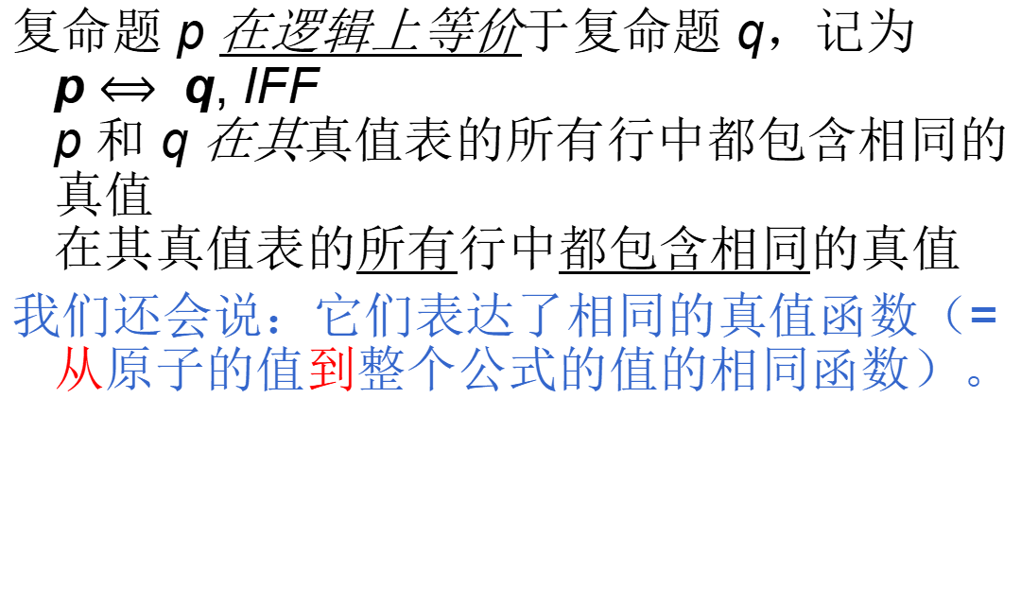
逻辑等价
11
11
复命题 p 在逻辑上等价于复命题 q，记为
p $⟺$q, IFF
p 和 q 在其真值表的所有行中都包含相同的真值
在其真值表的所有行中都包含相同的真值
我们还会说：它们表达了相同的真值函数（=从原子的值到整个公式的值的相同函数）。

Slide 12
示例 2
F
T
T
T
F
T
T
F
F
T
T
F
T
F
T
T
F
F
F
T
12
12
Ex.证明 p∨q ⇔ ¬(¬p ∧ ¬q).

Slide 13
示例 3
T
T
T
T
T
T
F
F
F
F
T
T
13
13
Ex.证明 ¬ p∨q ⇔ p → q。

Slide 14

练习
1.证明$(p→q)→¬(p∧¬q)$是重言式。
14

Slide 15
示例 4
T
T
T
T
T
F
T
T
T
T
T
T
T
T
T
F
T
T
T
T
F
T
T
T
T
F
F
T
F
F
F
F
F
T
F
F
F
F
F
F
15
15
Ex.证明 p ∨ (q ∧ r)⇔ (p ∨ q) ∧ (p ∨ r) .

Slide 16
思考
16
16
考虑合取范式 p₁ ∧ p₂ ∧ p₃的
真值表中有多少行？
考虑n 个命题的合取范式p₁ ∧ p₂ ∧ ... ∧ p_{n} ，
它的真值表有多少行？
解释为什么 ¬ 和 ∧ 一起足以表达任何布尔真值表
Notes:
16

Slide 17
供您思考的问题
17
17
考虑合取范式 p₁ ∧ p₂ ∧ p₃的真值表有多少行？ 8
p₁ ∧ p₂ ∧ p ₃
1 1 1
1 1 0
1 0 1
1 0 0
0 1 1
0 1 0
0 0 1
0 0 0
Notes:
17

Slide 18
供您思考的问题
18
18
2. 考虑 p₁ ∧ p₂ ∧ ...  p _{n}
它的真值表有多少行？
真值表中有多少行？
2.2.2. .2 (n 个因子)
因此，2^{n} （这是指数增长！）。
Notes:
18

Slide 19
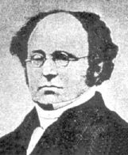
德摩根定律
¬(p1 ∨ p2... ∨ pn)= ¬p1 ∧ ¬ p2... ∧ ¬ pn
¬(p1 ∧ p2... ∧ pn)= ¬p1 ∨ ¬ p2... ∨ ¬ pn
¬(p ∨ q)= ¬ p ∧ ¬ q
¬(p ∧ q)= ¬ p ∨ ¬ q
奥古斯特
德 摩根
(1806-1871)
19
19

Slide 20
德摩根定律真值表
20
20

Slide 21
等效法则 - 示例
21
21
恒等律： p∧T ⇔ p p∨F ⇔ p
支配律： p∨T ⇔ T p∧F ⇔ F
幂等律： p∨p ⇔ p p∧p ⇔ p
双重否定律： ¬¬p ⇔ p
交换律： p∨q ⇔ q∨p p∧q ⇔ q∧p
结合律： (p∨q)∨r ⇔ p∨(q∨r)
(p∧q)∧r ⇔ p∧(q∧r)

Slide 22
更多等价定律
奥古斯都
德-摩根
(1806-1871)
22
22
分配律： p ∨ (q∧r) ⇔ (p∨q)∧(p∨r)
p∧(q∨r) ⇔ (p∧q)∨(p∧r)
德摩根律：
¬(p∧q) ⇔ ¬p ∨ ¬q
¬(p∨q) ⇔ ¬p ∧ ¬q
否定律：
p ∨ ¬p ⇔ T p ∧ ¬p ⇔ F

Slide 23
练习
2.哪个逻辑等价于 ¬ (p ∨ (¬ p ∧ q))？
a) ¬ p ∧¬ q
b) p ∨¬ q
c) ¬ p∧q
d) ¬ p∨¬ q
23

Slide 24
涉及条件命题的逻辑等价关系
24
24
p → q ⇔ ¬p ∨ q p → q ⇔ ¬q → ¬p
p ∨ q ⇔ ¬p → q p ∧ q ⇔ ¬(p → ¬q)
¬(p → q) ⇔ p ∧ ¬ q
(p → q) ∧ (p → r) ⇔ p → (q ∧ r)
(p → r) ∧ (q → r) ⇔ (p ∨ q) → r
(p → q) ∨ (p → r) ⇔ p → (q ∨ r)
(p → r) ∨ (q → r) ⇔ (p ∧ q) → r

Slide 25
(p → q) ∧ (p → r) ⇔ p → (q ∧ r)
25
(p → q) ∧ (p → r)
⇔ (¬ p ∨ q) ∧ (¬ p ∨ r)
⇔ ¬ p ∨ (q ∧ r )
⇔ p → (q ∧ r)
分配律： p∨(q∧r) ⇔ (p∨q)∧(p∨r)
p∧(q∨r) ⇔ (p∧q)∨(p∧r)

Slide 26
(p → r) ∧ (q → r) ⇔ (p ∨ q) → r
26
(p → r) ∧ (q → r)
⇔ (¬ p ∨ r) ∧ (¬ q ∨ r)
⇔ r ∨ (¬ p ∧ ¬ q )
⇔ r ∨ ¬ (p ∨ q )
⇔ ¬ (p ∨ q ) ∨ r
⇔ (p ∨ q) → r
分配律

Slide 27
(p → q) ∨ (p → r) ⇔ p → (q ∨ r)
27
(p → q) ∨ (p → r)
⇔ (¬ p ∨ q) ∨ (¬ p ∨ r)
⇔ ¬ p ∨ (q ∨ r)
⇔ p → (q ∨ r)
分配律

Slide 28
(p → r) ∨ (q → r) ⇔ (p ∧ q) → r
28
(p → r) ∨ (q → r)
⇔ (¬ p ∨ r) ∨ (¬ q ∨ r)
⇔ r ∨ (¬ p ∨ ¬ q )
⇔ r ∨ ¬ (p ∧ q )
⇔ ¬ (p ∧ q ) ∨ r
⇔ (p ∧ q) → r

Slide 29
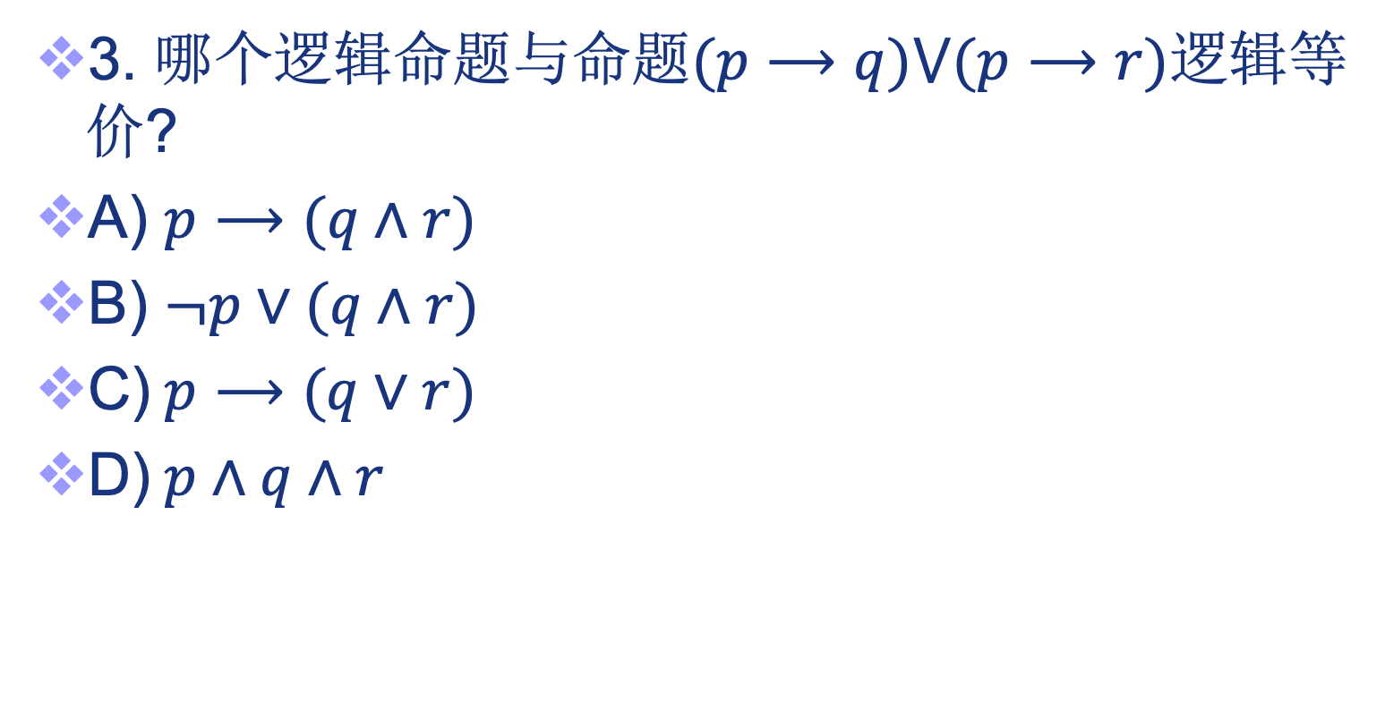
练习
3. 哪个逻辑命题与命题$(p⟶q)⋁(p⟶r)$逻辑等价?
A) $p⟶(q∧r)$
B) $¬p∨(q∧r)$
C)$p⟶(q∨r)$
D)$p∧q∧r$
29

Slide 30
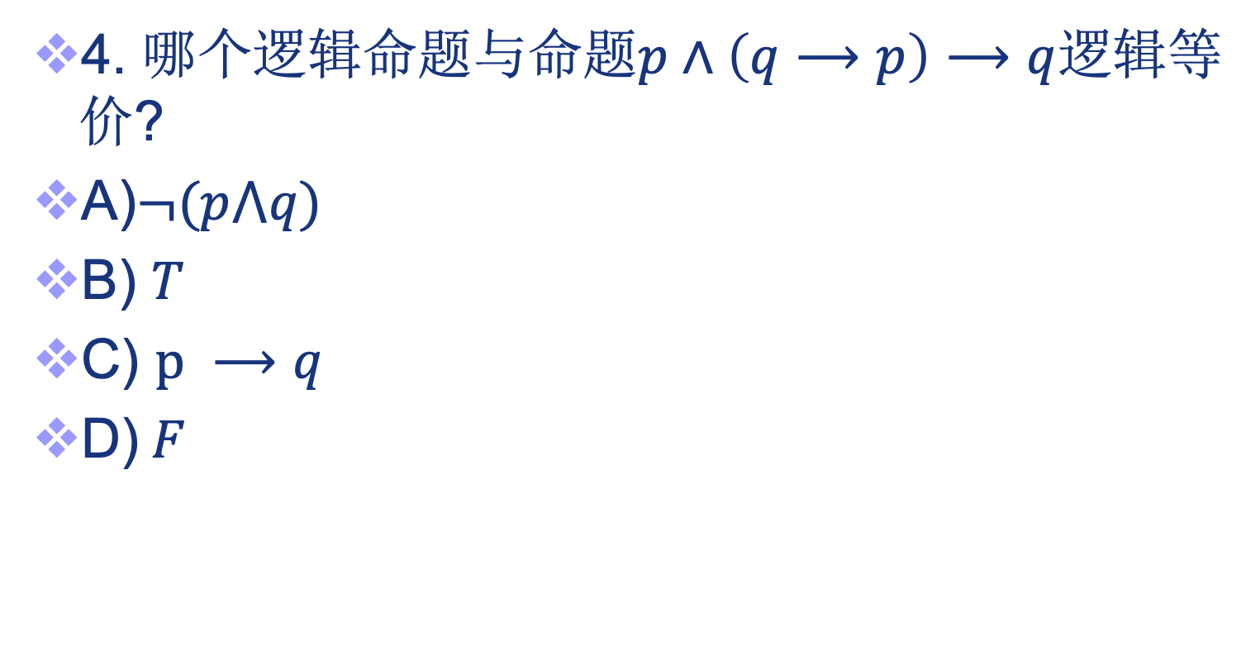
练习
4. 哪个逻辑命题与命题$p∧\left(q⟶p\right)⟶q$逻辑等价?
A)$¬(p⋀q)$
B) $T$
C) $p ⟶q$
D)$F$
30

Slide 31
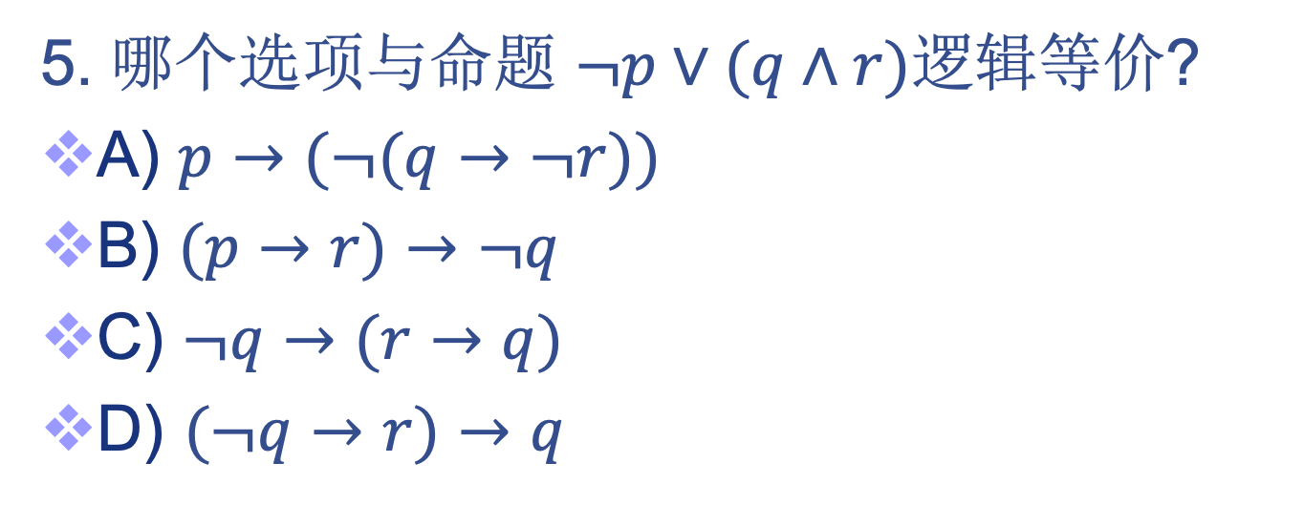
练习
5. 哪个选项与命题 $¬p∨(q∧r)$逻辑等价?
A) $p→(¬(q→¬r))$
B) $(p→r)→¬q$
C) $¬q→(r→q)$
D) $(¬q→r)→q$
31

Slide 32
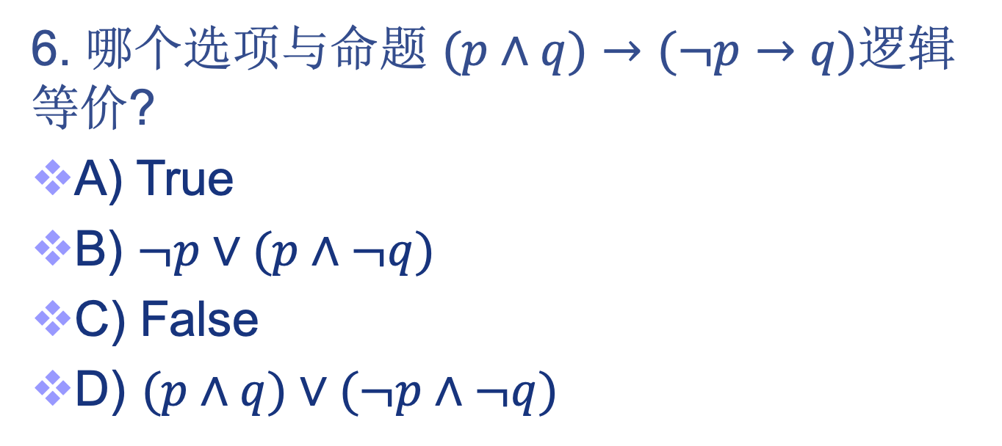
练习
6. 哪个选项与命题 $(p∧q)→(¬p→q)$逻辑等价?
A) True
B) $¬p∨(p∧¬q)$
C) False
D) $(p∧q)∨(¬p∧¬q)$
32

Slide 33
涉及二条件的逻辑等价关系
33
33
p ↔ q ⇔ (p → q) ∧ (q → p)
P ↔ Q ⇔ ¬ P ↔ ¬ Q
p ↔ q ⇔ (p ∧ q) ∨ (¬ p ∧ ¬ q)
¬ (p ↔ q) ⇔ p ↔ ¬ q

Slide 34
p ↔ q ⇔ (p → q) ∧ (q → p)
34
(p → q) ∧ (q → p)
⇔ (¬ p ∨ q) ∧ (¬ q ∨ p)
如果 p=q 则 = T，如果 p 和 q 不同则 = F
因此 (¬ p ∨ q) ∧ (¬ q ∨ p) ⇔ p ↔ q

Slide 35
P ↔ Q ⇔ ¬ P ↔ ¬ Q
35
¬ p ↔ ¬ q
⇔ (¬ p → ¬ q) ∧ (¬ q → ¬ p)
⇔ (¬ ¬ p ∨ ¬ q) ∧ (¬ ¬ q ∨ ¬ p)
⇔ ( p ∨ ¬ q) ∧ (q ∨ ¬ p)
⇔ (¬ q ∨ p) ∧ (¬ p ∨ q)
⇔ (q → p) ∧ (p → q)
⇔ p ↔ q

Slide 36
p ↔ q ⇔ (p ∧ q) ∨ (¬ p ∧ ¬ q)
p ↔ q
⇔ (p → q) ∧ (q → p)
⇔ (¬ p ∨ q) ∧ (¬ q ∨ p)
⇔ ((¬ p ∨ q) ∧ ¬ q ) ∨ ((¬ p ∨ q) ∧ p )
⇔ (¬p∧¬q)∨(q ∧¬q)∨ (¬p∧p)∨(q ∧ p)
⇔ (¬p ∧ ¬q) ∨ F ∨ F ∨ (q ∧ p)
⇔ (q ∧ p) ∨(¬p ∧ ¬q)
第一种证明方法
36

Slide 37
p ↔ q ⇔ (p ∧ q) ∨ (¬ p ∧ ¬ q)
p ↔ q
⇔ (p → q) ∧ (q → p)
⇔ (¬ p ∨ q) ∧ (¬ q ∨ p)
⇔ ((¬ p ∨ q) ∧ T ) ∧ ((¬ q ∨ p) ∧ T )
⇔ (¬p ∨ q)∧(¬ p ∨ p) ∧ (¬q ∨ p) ∧ (¬q ∨ q)
⇔ (¬p ∨ (p ∧ q)) ∧ (¬q ∨ (p ∧ q))
⇔ (q ∧ p) ∨(¬p ∧ ¬q)
第二种证明方法
37

Slide 38
¬ (p ↔ q) ⇔ p ↔ ¬ q
¬ (p ↔ q)
⇔ ¬((q ∧ p) ∨(¬p ∧ ¬q))
⇔ ¬(q ∧ p) ∧ ¬ (¬p ∧ ¬q)
⇔ (¬q ∨ ¬p) ∧ (p ∨ q)
⇔ (¬p ∨ ¬q) ∧ (q ∨ p)
⇔ (p → ¬q) ∧ (¬q → p)
⇔ p ↔ ¬q
38

Slide 39
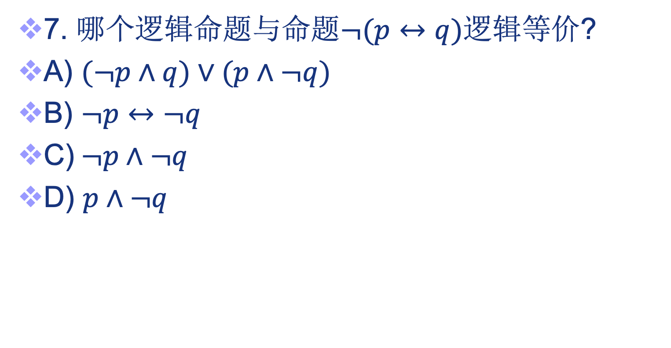
练习
7. 哪个逻辑命题与命题$¬(p↔q)$逻辑等价?
A) $(¬p∧q)∨(p∧¬q)$
B) $¬p↔¬q$
C)$¬p∧¬q$
D) $p∧¬q$
39

Slide 40
通过等价定义运算符
40
40
有些等价关系可以看作是一个算子对其他算子的定义：
异或： p⊕q ⇔ (p∨q)∧¬(p∧q)
p⊕q ⇔ (p∧¬q)∨(q∧¬p)
蕴含： p→q ⇔ ¬p ∨ q
双向蕴含： p↔q ⇔ (p→q) ∧ (q→p)
p↔q ⇔ ¬(p⊕q)

Slide 41
p ⊕ q ⇔ (p ∨ q) ∧ ¬( p ∧ q )
41
p ⊕ q
⇔ ¬ (p ↔ q)
⇔ ¬((q ∧ p) ∨(¬p ∧ ¬q))
⇔ ¬(q ∧ p) ∧ ¬ (¬p ∧ ¬q)
⇔ (¬q ∨ ¬ p) ∧ (p ∨ q)
⇔ ¬ (q ∧ p) ∧ (p ∨ q)
⇔ (p ∨ q) ∧ ¬ (q ∧ p)

Slide 42
p ⊕ q ⇔ ( p ∧ ¬q )∨( q ∧ ¬p)
42
( p ∧¬ q ) ∨ ( q ∧ ¬p )
⇔ ¬ (¬ (( p ∧¬ q ) ∨ ( q ∧ ¬p )))
⇔ ¬ (¬ ( p ∧¬ q ) ∧ ¬ ( q ∧ ¬p ))
⇔ ¬ ((¬ p ∨ q) ∧ (¬q ∨ p))
⇔ ¬ ((p → q) ∧ (q → p))
⇔ ¬ (p ↔ q)
⇔ p ⊕ q

Slide 43
示例 1
43
¬(p ∨ (¬p ∧ q)) ⇔ ¬p ∧ ¬q ?
¬(p ∨ (¬p ∧ q))
⇔ ¬p ∧ ¬(¬p ∧ q)
⇔ ¬p ∧ ( p ∨ ¬ q )
⇔ ¬p ∧ p ∨ ¬p ∧ ¬ q
⇔ F ∨ ¬p ∧ ¬ q
⇔ ¬p ∧ ¬ q

Slide 44
示例 2
44
( p ∧ q ) → p ∨ q ⇔ T
( p ∧ q ) → p ∨ q
⇔ ¬ (p ∧ q) ∨ (p ∨ q)
⇔ (¬ p ∨ ¬ q) ∨ (p ∨ q)
⇔ ¬ p ∨ ¬ q ∨ p ∨ q
⇔ ¬ p ∨ p ∨ ¬ q ∨ q
⇔ T ∨ T
⇔ T

Slide 45
示例 3
45
45
利用等价关系证明
(p ∧ ¬q) → (p ⊕ r) ⇔ ¬p ∨ q ∨ ¬r.
(如果使用真值表就简单多了！）。
(p ∧ ¬q) → (p ⊕ r) [扩展 → 的 "定义"]
⇔ ¬(p ∧ ¬q) ∨ (p ⊕ r) [扩展 ⊕ 的 "定义"]
⇔ ¬(p ∧ ¬q) ∨ ((p ∨ r) ∧ ¬(p ∧ r)) [德摩根律]
⇔ (¬p ∨ q) ∨ ((p ∨ r) ∧ ¬(p ∧ r))
续

Slide 46
续...
46
46
(¬p ∨ q) ∨ ((p ∨ r) ∧ ¬(p ∧ r)) ⇔ [∨ 交换律]
⇔ (q ∨ ¬p) ∨ ((p ∨ r) ∧ ¬(p ∧ r)) [∨ 结合律]
⇔ q ∨ (¬p ∨ ((p ∨ r) ∧ ¬(p ∧ r))) [分配律. ∨ over ∧]
q ∨ (((¬p ∨ (p ∨ r)) ∧ (¬p ∨ ¬(p ∧ r)))) [交换律]
q ∨ (((¬p ∨ p) ∨ r) ∧ (¬p ∨ ¬(p ∧ r))) [结合律]
q ∨ ((T ∨ r) ∧ (¬p ∨ ¬(p ∧ r))) [支配]
q ∨ (T ∧ (¬p ∨ ¬(p ∧ r))) [恒等律]
q ∨ (¬p ∨ ¬(p ∧ r)) ⇔
续

Slide 47
续...
47
47
q ∨ (¬p ∨ ¬(p ∧ r)) [德摩根律]
q ∨ (¬p ∨ (¬p ∨ ¬r)) [分配律]
q ∨ ((¬p ∨ ¬p) ∨ ¬r) [结合律]
q ∨ (¬p ∨ ¬r) [幂等律]
(q ∨ ¬p) ∨ ¬r [交换律]
⇔ ¬p ∨ q ∨ ¬r

Slide 48
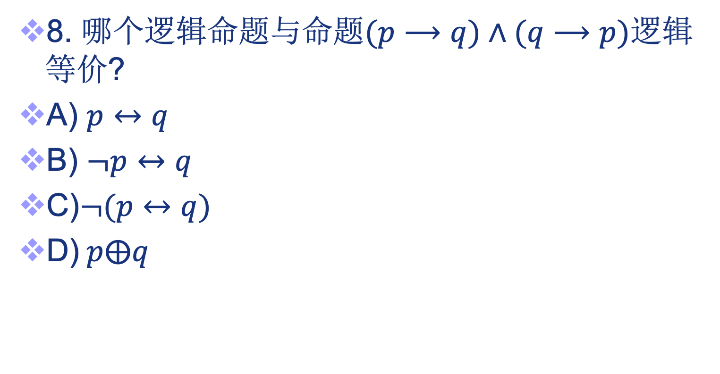
练习
8. 哪个逻辑命题与命题$(p⟶q)∧(q⟶p)$逻辑等价?
A) $p↔q$
B) $¬p↔q$
C)$¬(p↔q)$
D)$p⨁q$
48

Slide 49
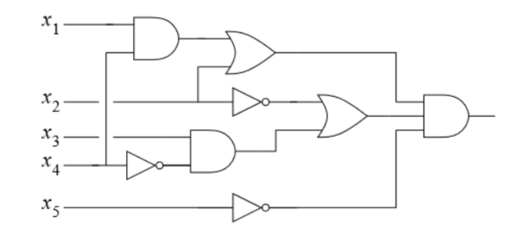

电路可满足性问题
给定一个电路，如果存在一组输入使得电路输出为TRUE，则称该电路是可满足的（satisfiable）。反之，当电路输出总是FALSE（Contradiction），则该电路是不可满足的（unsatisfiable）。
$$((x_{1}∧x_{4})∨x_{2})∧(¬x_{2}∨(x_{3}∧¬x_{4}))∧¬x_{5}$$
$⟺(x_{1}∨x_{2})∧(x_{2}∨x_{4})∧(¬x_{2}∨x_{3})∧(¬x_{2}∨¬x_{4})∧¬x_{5}$
存在输入（1,1,1,0,0）使得输出为 True，因此该电路是可满足的。
49

Slide 50
第 1.2 节结束
50

